Slide 1
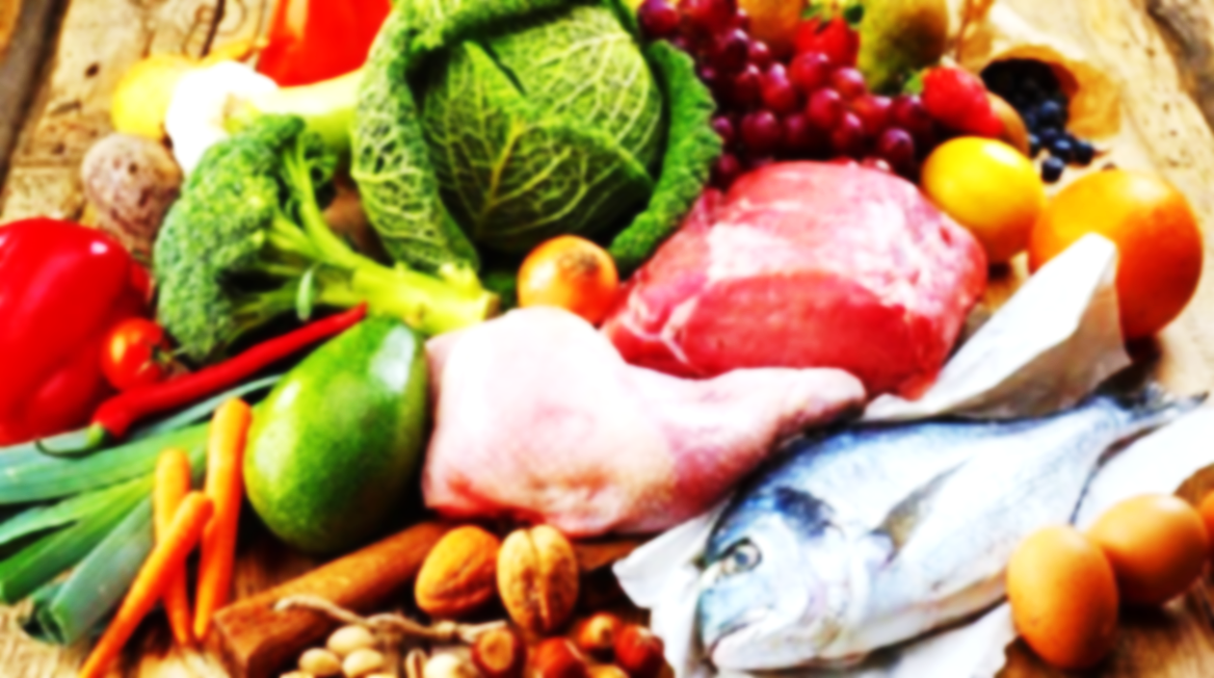
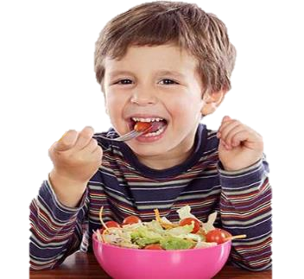
Abdul Mazid

Slide 2
পরিচিতি
আব্দুল মজিদ
সহকারী শিক্ষক
দীঘলবাক উচ্চ বিদ্যালয় ও কলেজ।
নবীগঞ্জ, হবিগঞ্জ ।
abdulmazidjoy91@gmail.com
Mob: 01727779725
শ্রেণিঃ ষষ্ঠ।
বিষয়ঃ বিজ্ঞান ।
অধ্যায়ঃ ১৩ (খাদ্য ও পুষ্টি )
সময়ঃ ৪৫ মিনিট।
Abdul Mazid

Slide 3
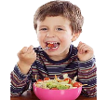
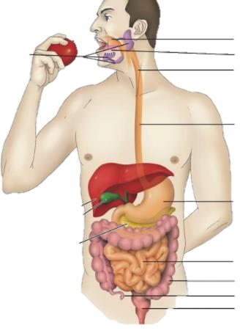
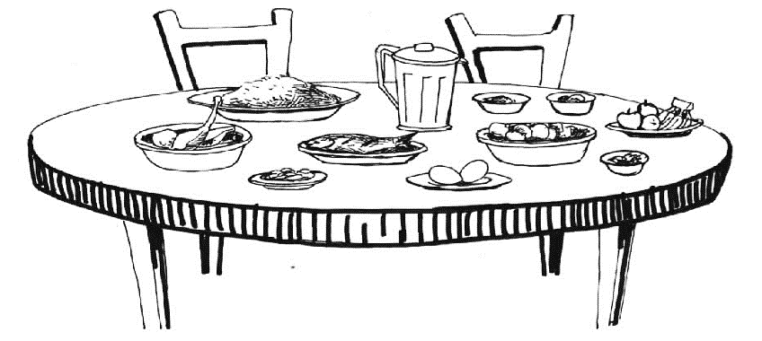
চিত্রে কি দেখতে পাচ্ছ?
পরিপাকতন্ত্রটি কিসের কাজ করে?
বিভিন্ন প্রকার খাদ্য ও পরিপাকতন্ত্র
খাদ্য ও পুষ্টির কাজ করে।
Abdul Mazid

Slide 4
আজকের পাঠ...
খাদ্য ও পুষ্টি
Abdul Mazid

Slide 5
শিখনফল
শিখনফল
এই পাঠ শেষে শিক্ষার্থীরা ...
খাদ্য ও পুষ্টি কী তা বলতে পারবে;
খাদ্যের প্রকারভেদ বর্ণনা করতে পারবে;
খাদ্যে শর্করার উপস্থিতি পরীক্ষা করে ব্যাখ্যা করতে পারবে;
খাদ্য ও পুষ্টির কাজগুলো বর্ণনা করতে পারবে।
4/11/2021
Abdul Mazid

Slide 6
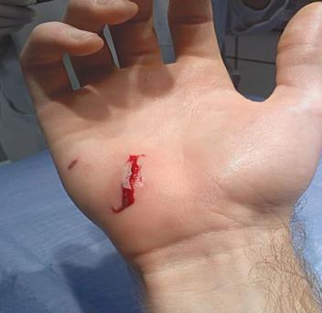
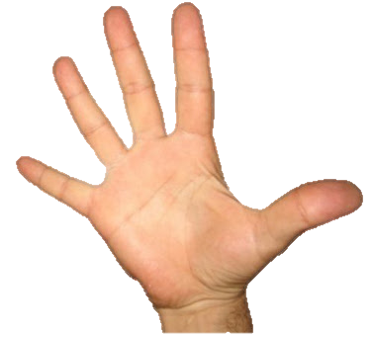
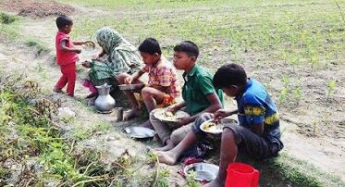
চিত্রের মানুষগুলো কী করছে?
ক্ষুধা পেলে আমরা কি করি ?
চিত্রের ক্ষতস্থান কিভাবে পূরন হলো?
খাদ্য কী?
কাজ করলে আমাদের কি হয়?
খাদ্য গ্রহন করলে আমরা কী রকম বোধ করি?
মানবদেহের গঠন বৃদ্ধি, ক্ষয়পূরণ,রক্ষনাবেক্ষন, কাজের ক্ষমতা অর্জন, শারীরিক সুস্থতা ও কাজের উপযোগী রাখার জন্য যে সকল উপাদান প্রয়োজন, সেসব উপাদান বিশিষ্ট বস্তুকেই খাদ্য বলে।
খাদ্য গ্রহনের ফলে।
শক্তি ও কাজ করা ক্ষমতা ফিরে পাই ।
খাদ্য গ্রহন করি ।
ক্লান্ত হয়ে পড়ি এবং আমাদের ক্ষুধা পায়।
বিভিন্ন প্রকার কাজ করছে
Abdul Mazid

Slide 7
চিত্রে কি দেখতে পাচ্ছ?
খাদ্য গ্রহনের সাথে এই তন্ত্রটির সম্পর্ক কী?
পুষ্টি কী?
যে প্রক্রিয়ায় দেহের খাদ্য পরিপাক হয়ে শক্তিতে পরিনত হয় এবং কোষ তা শরীরের বিভিন্ন অংশে নিয়ে গিয়ে ক্ষয়পূরণ, বৃদ্ধিসাধন, রোগ প্রতিরোধ ক্ষমতা বৃদ্ধি ও তাপ উৎপন্ন করে তাকে পুষ্টি বলে ?
জটিল খাবারগুলো পরিপাক বা হজম করে সরল খাদ্যে পরিনত করা
পৌষ্টিকতন্ত্র
Abdul Mazid

Slide 8
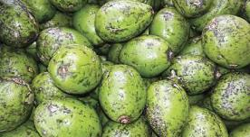
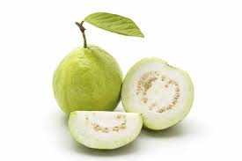
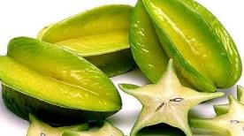
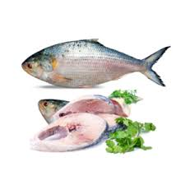
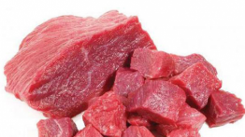
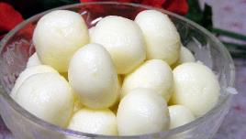
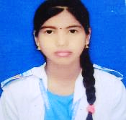
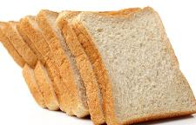
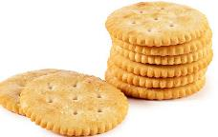
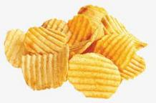
তিনজনের পছন্দ কি একই রকম?
মৌটুসী, রবিন, তুলি যা খেতে পছন্দ করে ...
মৌটুসী
রবিন
তুলি
স্বাদ ও গুণাগুণ বিচারে ভিন্ন ভিন্ন।
Abdul Mazid

Slide 9
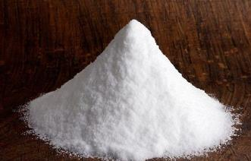
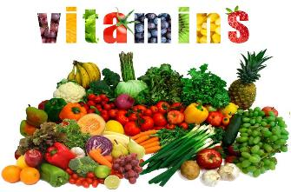
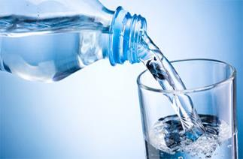
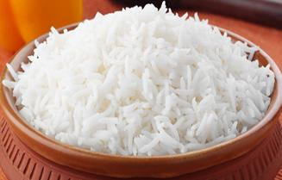
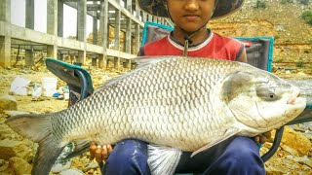
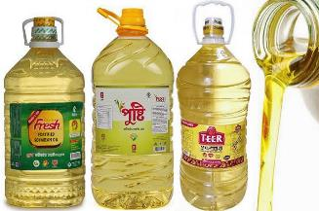
স্বাদ ও গুণাগুণ বিচারে খাদ্য তিন প্রকার
এছাড়াও আরও তিন প্রকারের খাদ্য আছে ।
স্বাদ ও গুণাগুণ বিচারে খাদ্য কত প্রকার?
স্নেহ বা চর্বি
আমিষ
পানি
শর্করা
ভিটামিন
খনিজ লবন
এই খাদ্যগুলো দেহকে রোগমুক্ত ও সবল রাখতে সহায়তা করে ।
Abdul Mazid

Slide 10
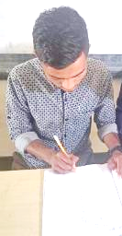
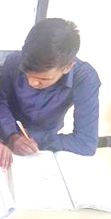
জোড়ায় কাজ
সময়ঃ ৪ মিনিট
খাদ্য ও পুষ্টি কী তা ব্যাখ্যা কর ।
খাদ্যের প্রকারভেদ উদাহরনসহ লিখ।
Abdul Mazid

Slide 11
খাদ্যে শর্করা আছে কি না তা কিভাবে পরীক্ষা করা যায় ?
এই খাদ্যগুলোকে কি সমৃদ্ধ খাদ্য বলে ?
শর্করা আমাদের দেহে কি কাজ করে?
আয়োডিন দ্রবন ব্যাবহার করে।
শর্করা সমৃদ্ধ খাদ্য
* শর্করা সহজে হজম হয়, কাজ করার শক্তি যোগায় ও তাপ উৎপন্ন করে।
* শর্করায় বিদ্যমান সেলুলোজ কোষ্ঠকাঠিন্য দূর করে।
Abdul Mazid

Slide 12
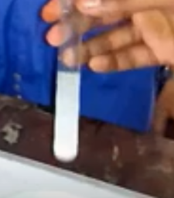
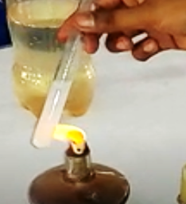
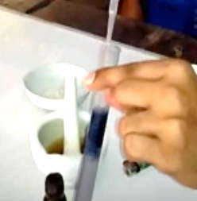
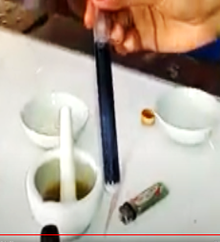
দলগত কাজ
পরিক্ষন নং - ১ (খাদ্যে শর্করা পরীক্ষা)
উপকরনঃ টেষ্টটিউব, স্পিরিট ল্যাম্প, আটা,
আয়োডিন দ্রবন ও পানি ।
কার্যপদ্ধতিঃ
শিক্ষার্থীরা কাজটি দুই থেকে চারটি দল করে হাতে কলমে শিক্ষকের
সহায়তায় কাজটি সম্পন্ন করবে।
Abdul Mazid

Slide 13
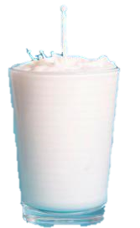
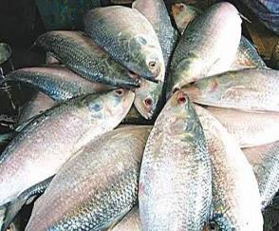
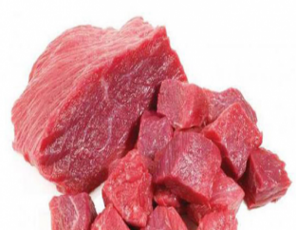
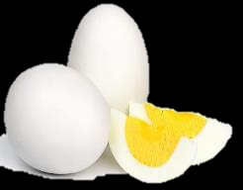
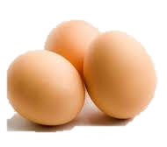
প্রোটিন সমৃদ্ধ এ খাবারগুলোর উৎস কি?
চিত্রের খাবারগুলো কী সমৃদ্ধ খাবার?
প্রাণিজ উৎস
প্রোটিন সমৃদ্ধ খাবার
Abdul Mazid
Notes:
প্রথম শিক্ষনফল অর্জন হয়েছে কিনা তা যাচাই করুন।

Slide 14
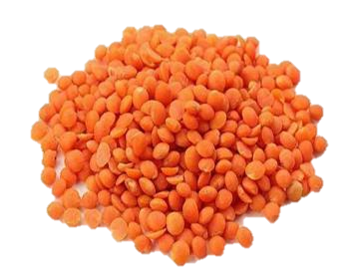
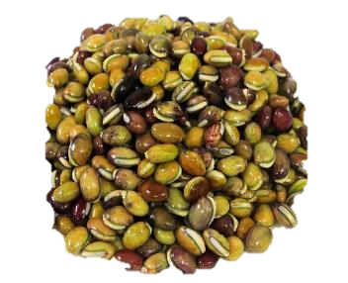
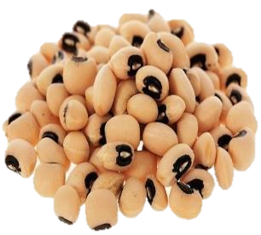
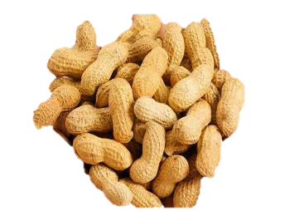
এ খাবারগুলোর উৎস কি?
এগুলোকে কী সমৃদ্ধ খাবার বলে?
এ খাবারগুলো দেহে কী কাজ করে ?
দেহে বৃদ্ধির জন্য কোষ গঠন করা, তাপ উৎপন্ন করা, রোগ
প্রতিরোধকারী এন্টিবডি তৈরী করা।
উদ্ভিজ উৎস
প্রোটিন সমৃদ্ধ খাবার বলে
Abdul Mazid
Notes:
প্রথম শিক্ষনফল অর্জন হয়েছে কিনা তা যাচাই করুন।

Slide 15
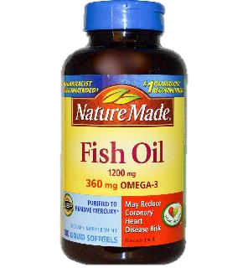
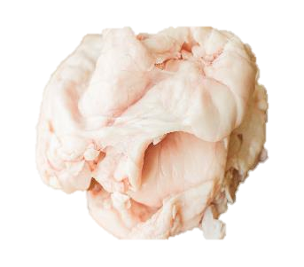
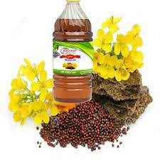
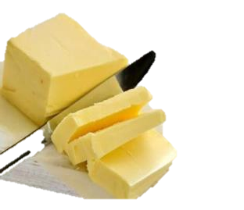
এ খাদ্যগুলোকে কী সমৃদ্ধ খাদ্য বলে?
এ খাদ্যগুলো আমাদের দেহে কি কাজ করে?
সয়াবিন, সরিষা, মাংসের তেল, মাছের তেল, মাখন ইত্যাদি স্নেহ জাতীয় খাদ্য।
দেহের তাপ ও কর্ম শক্তি বাড়ায়, দেহের প্রোটিনকে ক্ষয় থেকে রক্ষা করে, দেহে ভিটামিন এ,ডি,ই এবং কে এর যোগান দেয়।
Abdul Mazid
Notes:
প্রথম শিক্ষনফল অর্জন হয়েছে কিনা তা যাচাই করুন।

Slide 16
মূল্যায়ন
খাদ্যে শর্করার উপস্থিতি কিভাবে পরিক্ষা করা হয়?
প্রোটিন সমৃদ্ধ খাবারের নাম বল?
শর্করা আমাদের শরীরে কী কাজ করে?
ডাল কি জাতীয় খাদ্য?
সরিষা, বাদাম, মাংসের চর্বি, মাখন এগুলোকে কি জাতীয় খাদ্য বলে?
Abdul Mazid
Notes:
প্রথম শিক্ষনফল অর্জন হয়েছে কিনা তা যাচাই করুন।

Slide 17
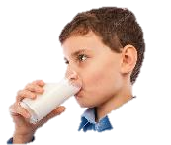
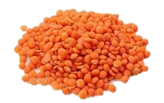
মূল্যায়ন
নিচের কোনটি সঠিক ?
(ক) i, ii
চিত্রের খাদ্যগুলো ---
(খ) i, iii
(গ) ii, iii
i. প্রোটিন জাতীয় খাদ্য ।
(ঘ) i, ii, ও iii
ii. দেহে রোগ প্রতিরোধকারী এন্টিবডি তৈরী করে।
iii. কোষ্ঠকাঠিন্য দূর করে।
সঠিক উত্তর পেতে হলে অপসনের (ক,খ,গ,ঘ) ঘরে ক্লিক করুন ?
Notes:
প্রশ্নগুলোর সঠিক উত্তর পেতে অপসনের ঘরে ক্লিক করুন কেননা এখানে ট্রিগার ব্যাবহার করা হয়েছে।

Slide 18
বাড়ির কাজ
রবিন রাতে খাবার খেতে বসে ভাত, মাছ, মাংস, ডাল ও ঘি
দেখে অনেক আনন্দ পেল। রবিনের খাবারগুলো কী জাতীয়
খাদ্য ও এর কাজ লিখে আনবে।
Abdul Mazid

Slide 19
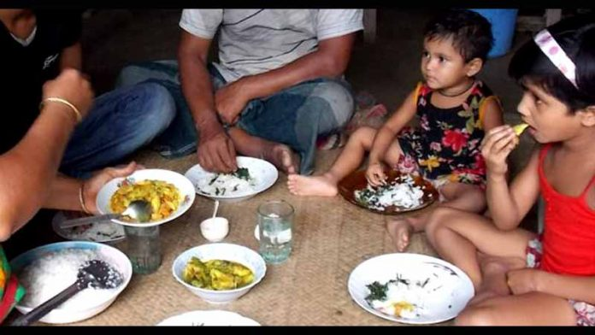
সবাইক অনেক অনেক
ধন্যবাদ
সবাইকে অনেক অনেক
Abdul Mazid

